Slide 1


Dự báo khả năng sinh viên bỏ học
Thực hiện và trình bày: Nguyễn Văn Phong

Slide 2
01
Phân tích Data
Hiểu và phân loại các feature trong data

Slide 3
1- Giới thiệu
Data gồm 35 cột với 4400 dòng dữ liệu, mỗi dòng dữ liệu tượng trưng cho một sinh viên với các thông tin về nhân thân, quê quán, bối cảnh kinh tế và tình hình học tập
Feature đánh giá kết quả của mô hình - Target chia làm 3 nhóm là:
Dropout (Bỏ học) – Tỉ
Graduate (Tốt nghiệp)
Enrolled (Nhập học)
Feature Target

Slide 4
2- Mục tiêu
VÍ DỤ MINH HỌA: Nếu trường đai học có 2000sv nhập học mỗi năm và mỗi văn bằng yêu cầu 4 năm học thì trường có 8000sv tại mọi thời điểm. Nếu áp dụng số liệu của data thì tỉ lệ Graduate : ~27% và tỉ lệ Dropout: ~18% (mức cao) . Trong khi đó để công nhận là trường đạt chuẩn thì tỉ lệ Dropout không quá 10%.
Mục tiêu xây dựng mô hình là dự đoán xem với dữ liệu đầu vào như trên thì liệu sinh viên sẽ Dropout (Bỏ học) hay Graduate (Tốt nghiệp) để nhà trường có định hướng can thiệp kịp thời.
Dropout (Bỏ học) → Label: 1
Graduate (Tốt nghiệp) → Label: 0
Enrolled (Nhập học) → Loại bỏ
Đánh giá mức ảnh hưởng của các yếu tố về nhân khẩu học, bối cảnh kinh tế và tình hình học tập đến Feature Target
Graduate: 2209 (61%) Dropout: 1421 (39%)
(Tỉ lệ xét trên tổng dữ liệu target)

Slide 5
Nhân Khẩu học
Marital status
Gender
Nationality/International
Previous qualification
Mother/Father's qualification
Mother/Father's occupation
Age at enrollment
Displaced
Debtor
3- Feature
Các feature được chia làm các nhóm dựa nào thông tin cung cấp để phục vụ đánh giá sức ảnh hưởng
Tình hình học tập
Daytime/evening attendance
Tuition fees up to date
Course
Scholarship holder
Curricular units 1st sem and 2nd sem (credited/enrolled/evaluations/ approved/grade/without evaluations)
Bối cảnh kinh tế, xã hội
Unemployment rate
Inflation rate
GDP

Slide 6
Sau khi tìm hiểu về ý nghĩa của các feature và mối quan hệ của chúng với feature ‘Target’ và giữa các feature trong nhóm với nhau
loại bỏ các feature có correlation cao, không có ý nghĩa hoặc có cùng ý nghĩa
Giảm thiểu dữ liệu đầu vào, giảm thời gian học và dự đoán chính xác
12
Feature
16
Feature
Nhân Khẩu học
Tình hình học tập

Slide 7
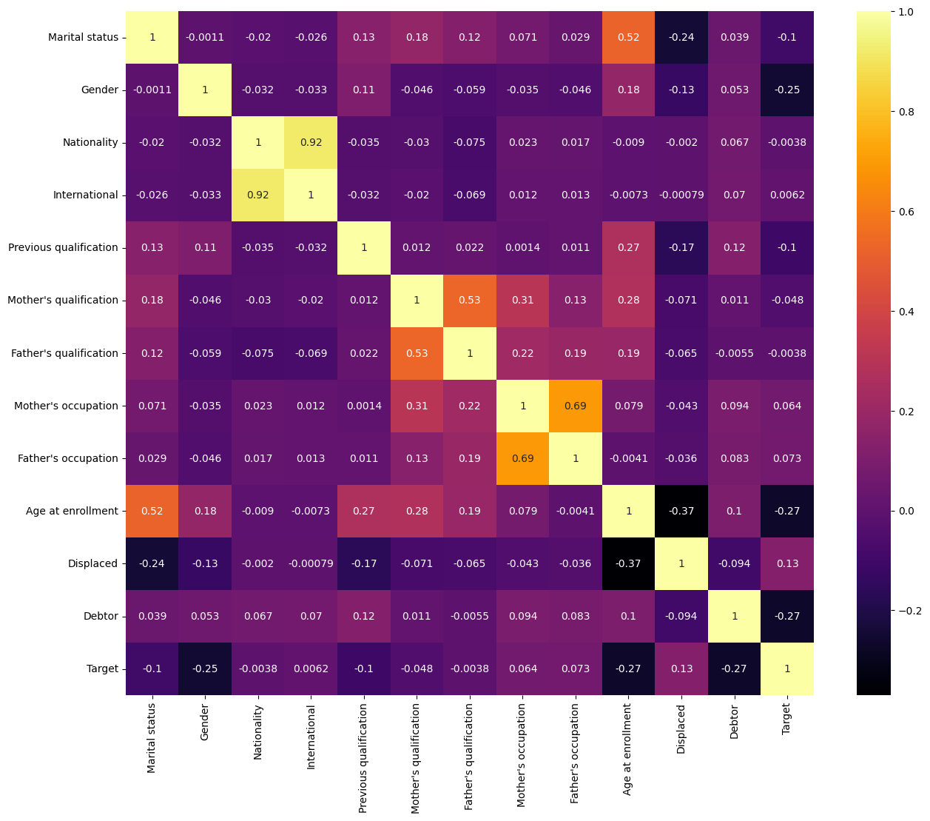
Nhân Khẩu học
Marital status
Gender
Nationality/International
Previous qualification
Mother/Father's qualification
Mother/Father's occupation
Age at enrollment
Displaced
Debtor

Slide 8
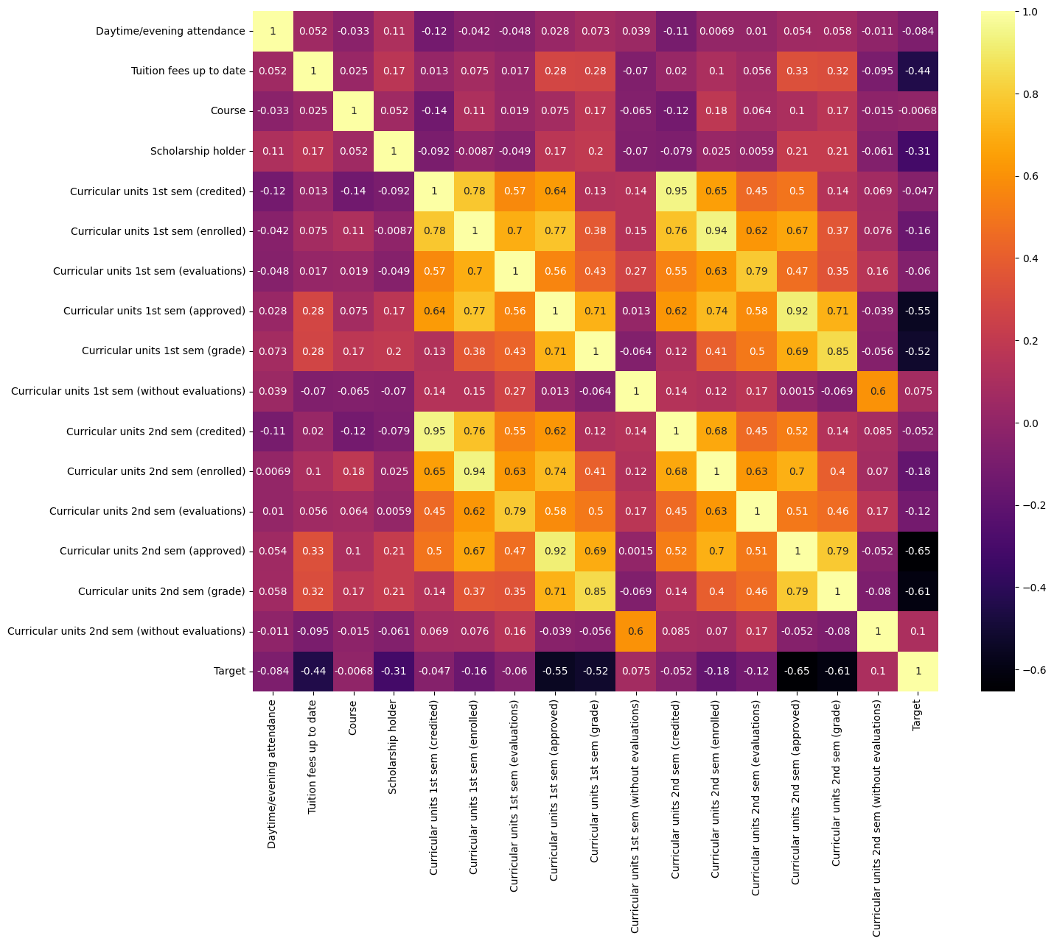
Tình hình học tập
Daytime/evening attendance
Tuition fees up to date
Course
Scholarship holder
Curricular units 1st sem and 2nd sem (credited/enrolled/evaluations/ approved/grade/without evaluations)
Credited: số tín chỉ cộng thêm
Enrolled: số môn đăng kí
Evaluations: số tín đánh giá
Approved: số môn hoàn thành
Grade: điểm số
Without evaluations: số tín không được đánh giá

Slide 9
02
Xây dựng mô hình
Dựng mô hình RandomForest – Classifier

Slide 10
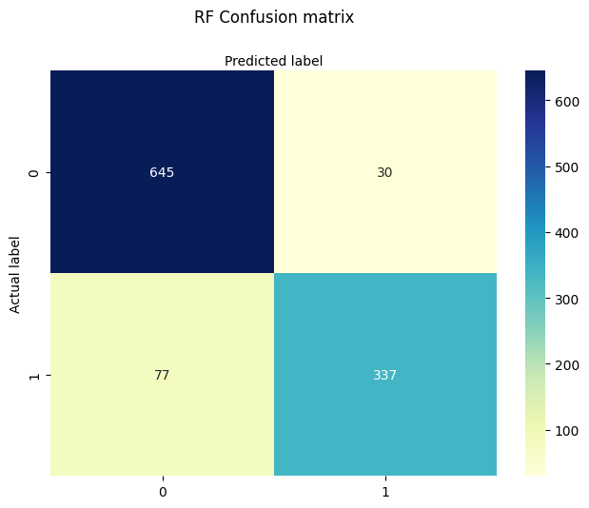
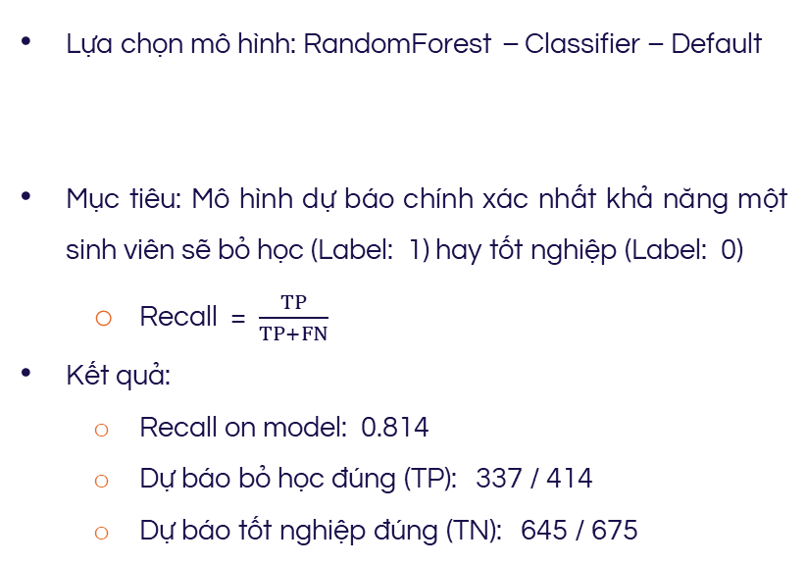
1- Dựng mô hình
Lựa chọn mô hình: RandomForest – Classifier – Default
Mục tiêu: Mô hình dự báo chính xác nhất khả năng một sinh viên sẽ bỏ học (Label: 1) hay tốt nghiệp (Label: 0)
Recall = $\frac{TP}{TP+FN}$
Kết quả:
Recall on model: 0.814
Dự báo bỏ học đúng (TP): 337 / 414
Dự báo tốt nghiệp đúng (TN): 645 / 675
TN
FP
FN
TP
Mô hình RandomForest– Classifier sử dụng các giá trị default

Slide 11
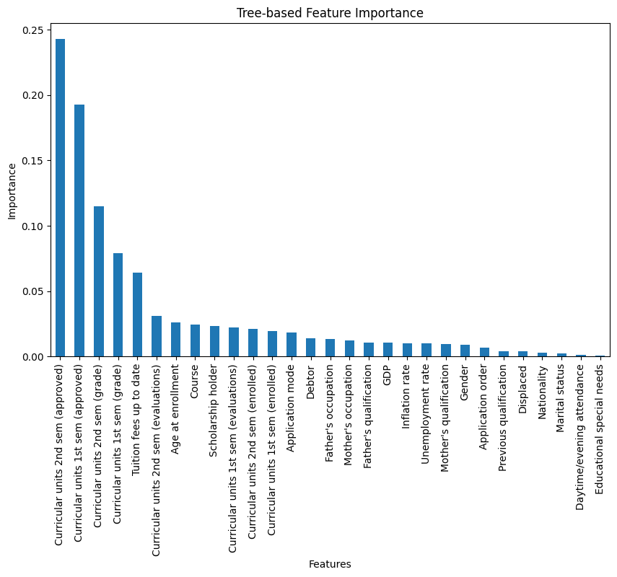
2- Feature Importance
Feature Importance:
RandomForest– Classifier
Đánh giá mức ảnh hưởng của 3 nhóm feature đến khả năng dự đoán của mô hình
Các yếu tố về nhân khẩu học đều không đóng góp nhiều ngoại trừ yếu tố ‘Age at enrollment’ (độ tuổi khi nhập học)
Các yếu tố về kinh tế và xá hội cũng gần như không có đóng góp cho kết luận mô hình
Các yếu tố chính để đóng góp cho mô hình đều từ nhóm Feature: tình hình học tập → thông qua số môn học hoàn thành (approved) và điểm (grade) của các kì học

Slide 12
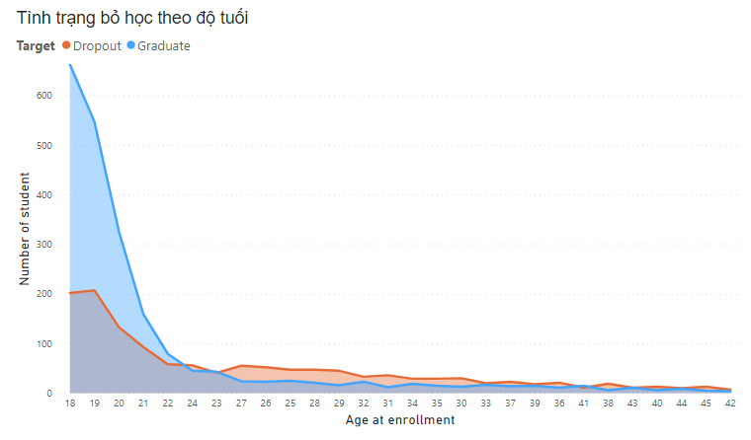
Tương quan giữa tình trạng bỏ học và độ tuổi nhập học
Trong khoảng 18-20, sinh viên có tỉ lệ bỏ học ~30%, xuất phát từ việc chọn sai ngành nghề
➔ Nên có tự vấn trước khi nhập học và kể cả khi đã nhập học để giúp sinh viên chuyển sang ngành học khác trong trường thay vì bỏ học
Những người có độ tuồi nhập học > 21 tuổi có xu hướng bỏ học tăng cao (21 tuổi: ~45% và tằng dần khi vượt 50% ở tuổi 24 và duy trì trên 50% ở các độ tuổi sau đó)
Giả thiết nếu những sv trên 21 tuổi đều đã đi làm và quyết định quay lại học thì sẽ có hai trưởng hợp là
1. Bỏ vì lý do cá nhân (tài chính, áp lực thời gian,…): chính sách học bổng, đào tạo ngắn hạn
2. Bỏ vì kiến thức giảng dạy xa rời yêu cầu thực tế: cải thiện giáo trình để bám sát thực tế

Slide 13
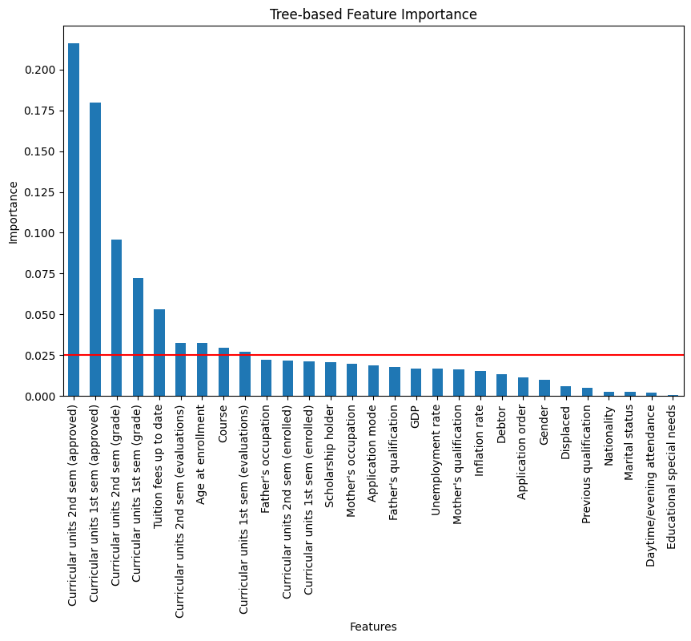
3- Tối ưu Feature
Giảm lượng Feature sử dụng 29 → 9
Importance Threshold : 0.025
Feature:
Curricular units 1st sem and 2nd sem (evaluations/ approved/ grade)
Tuition fees up to date
Age at enrollment
Course
Sử dụng BorderlineSMOTE để oversampling các giá trị thiểu số trong tập train
➔ Khi áp dụng sẽ dẫn đến mô hình học lệch, dự đoán nhầm sẽ không có ảnh hưởng bởi thực tế các sinh viên bị dự đoán nhầm đó sẵn đã có ý định tốt nghiệp

Slide 14
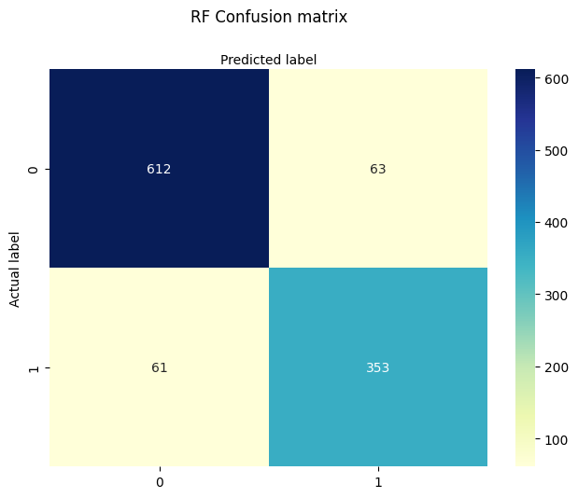
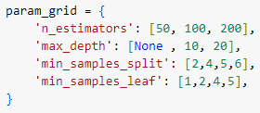
4- Tối ưu parameter
Tối ưu hô hình RandomForest: GridSearchCV
Giá trị đo lường mức tối ưu (scoring) : recall_score
Kết quả:
Recall on model: 0.814 → 0.852
Dự báo bỏ học đúng (TP): tăng 337 → 353
Dự báo bỏ học sai (FN): giảm 77 → 61
Dự báo tốt nghiệp sai (FP): tăng 30 → 63
TN
FP
FN
TP
Mô hình GridSearchCV:
RandomForest– Classifier

Slide 15
Thanks for listening!

